Slide 1
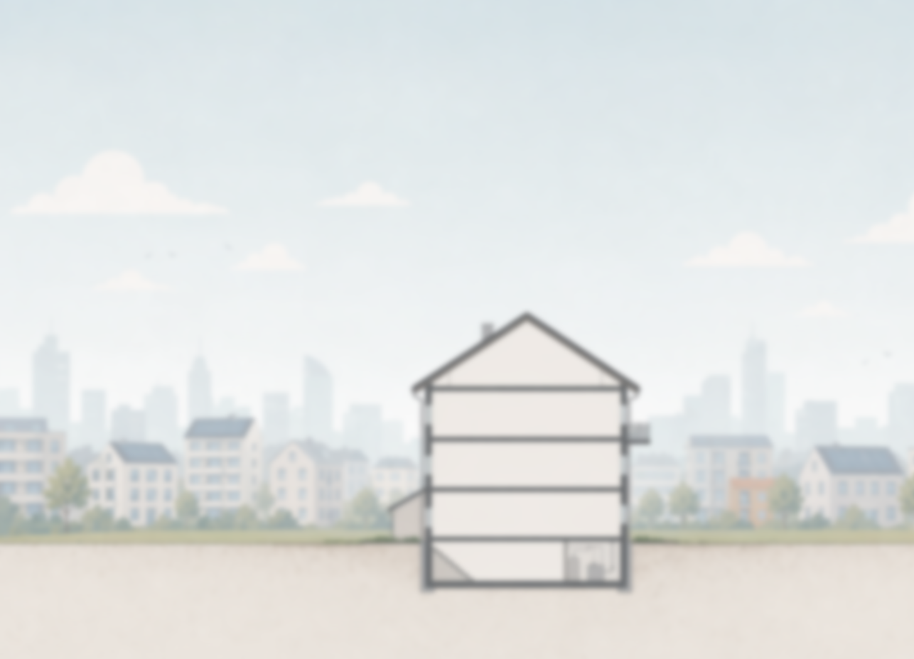
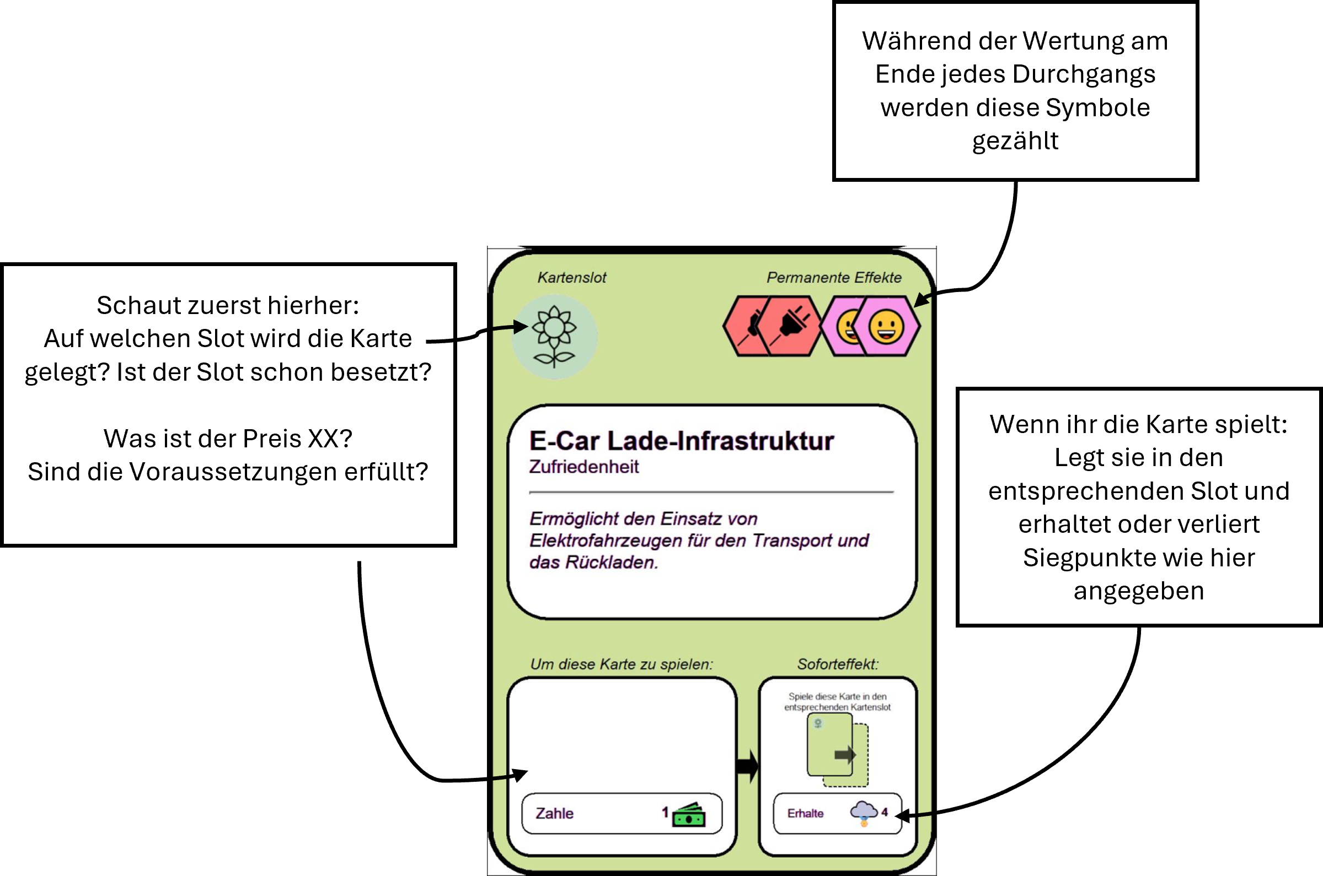








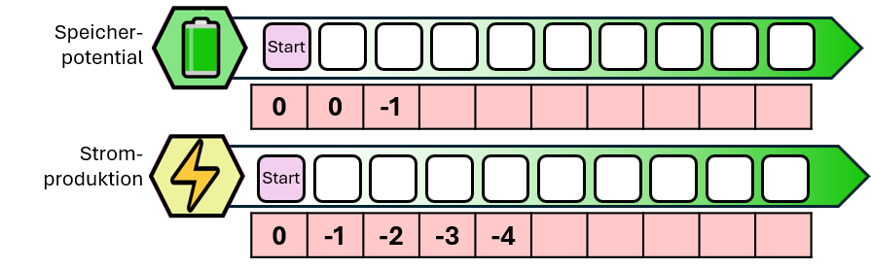




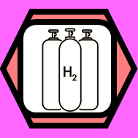
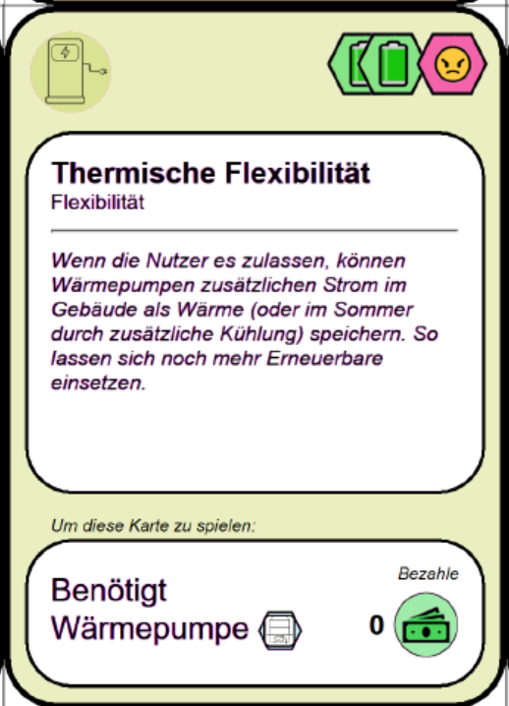



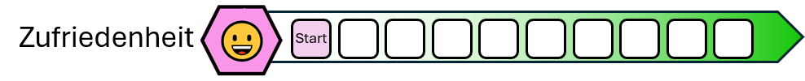



Spielanleitung
Registrierung ->
Aufbau
Die Maßnahmenkarten werden nach ihrem Kartenrücken in Stapel aufgeteilt, gemischt und bereitgelegt.
Platziert je einen Marker an den mit markierten Stellen um die Ausgangssituation eures Hauses abzubilden:
Euer Start-Budget ist 4.
Eure baulichen Emissionen zeigen an, wie viele Emissionen durch Baumaßnahmen eingespart werden.
Euer Haus ist zu Beginn unsaniert! Der Wärmeschutz liegt bei 0. Hier gilt es schnellstmöglich Maßnahmen zu ergreifen!
Euer Haus wird mit Gas beheizt. Platziert den Marker beim entsprechenden Heizsystem-Marker:
Euer Strombedarf ist Durchschnitt!
Euer Haus hat zu Beginn keine eigene Stromproduktion . Platziert den Marker bei 0
Es werden noch keine Energiespeicher genutzt, setzt die Anzeige auf 0. Spätestens wenn ihr selbst Strom produziert werden Speicher wichtig, um noch mehr Emissionen einsparen zu können
Eure Hausbewohner haben einen Zufriedenheitswert . Je höher dieser ist, umso mehr Budget habt ihr in der folgenden Runde zur Verfügung.
Euer Netzbezug wird am Ende jeder Runde neu berechnet und verursacht dann zusätzliche Emissionen, allerdings von Runde zu Runde weniger, weil das umliegende Stromsystem auch erneuerbarer wird. Platziert den Marker erstmal bei 0
Das Ziel des Spiels ist es CO₂ einzusparen. Auf der Siegpunkteleiste könnt ihr euer verursachtes CO₂ verfolgen. Platziert den Marker bei 0.
Den Rundenmarker auf Runde 1
Ein letzter Marker bleibt euch übrig. Diesen braucht ihr nur, wenn ihr eine Wärmepumpe installiert um ihre Effizienz zu messen. Legt ihn erstmal zur Seite. Wenn ihr später eine Wärmepumpe installiert, wird der Marker eingesetzt.
Ablauf
Das Spiel läuft in vier Runden ab. In jeder Runde führt ihr Sanierungsmaßnahmen durch, um die Situation des Hauses zu verbessern. Eine Runde besteht aus mehreren Zügen, in denen ihr jeweils eine Maßnahme setzt.
Am Ende der Runde wird eure Situation ausgewertet und ihr sammelt Siegpunkte. Abschließend erhaltet ihr ein Budget für die nächste Runde.
Zugablauf:
Wählt einen beliebigen Maßnahmenstapel und zieht daraus drei Karten. Wenn ihr gemeinsam spielt, zieht jeder aus einem anderen Stapel je 2.
Wählt eine der Karten und legt sie in den entsprechenden Slot auf eurem Spielplan. Achtet darauf, dass die Voraussetzungen (falls vorhanden) erfüllt sind und dass ihr die Kosten bezahlen könnt. Bezahlt die Maßnahme, indem ihr den Budget-Tracker entsprechend reduziert. Wenn ihr keine der Karten wählen könnt oder wollt, müsst ihr passen und macht mit der Wertung am Rundenende weiter (siehe unten).
Tragt jedes der Symbole in der oberen, rechten Ecke der Karte mit euren Markern ab. Manche Symbole gibt es in zwei Ausprägungen. Achtet bei diesen darauf, dass ihr den Marker in die richtige Richtung, also auf das abgebildete Symbol zu bewegt. Tragt außerdem das sofort verursachte oder eingesparte CO₂, das auf der Karte abgebildet ist auf der Siegpunkteleiste ab.
Legt nicht verwendete Karten unter den Maßnahmenstapel. Beginnt dann wieder mit dem wählen eines neuen Maßnahmenstapels wie in Schritt 1 beschrieben.
Führt Züge durch, bis ihr in Schritt (2) keine Karte wählen könnt oder wollt. Dann geht ihr zur Wertung am Rundenende über.
Rundenende: Effekte werten
Am Ende der Runde wird ermittelt, welche Auswirkungen die Maßnahmen in drei Bereichen haben:
Strombezug vom Netz
Investitionsbudget für die folgenden Runden
Verursachtes CO₂ (Emissionen)
Geht euren Spielerbogen von links nach rechts durch. Schaut auf die Budget-, Strombezug-, oder CO₂-Wertung die neben euren Markern zu finden ist und tragt diesen Wert auf der entsprechenden Leiste ab.
Bauliche Emissionen – Reduziert Emissionen entsprechend der Zahl neben eurem Marker.
Heizbedarf-Tabelle – Findet das Feld, dass durch euren Wärmeschutz-Marker und euren Heizsystem-Marker oder Effizienz-Marker gegeben ist und tragt das Ergebnis entsprechend bei Emissionen, Budget, und/oder Netzbezug ab.
Strombedarf –Der Netzbezug kann erhöht oder verringert werden
Stromproduktion – Der Netzbezug kann verringert werden
Speicherpotenzial – Hier wird immer gemeinsam mit der Produktion gewertet. Schaut welcher der beiden Marker niedriger steht. Dieser gibt an um wieviel sich der Netzbezug verringert
Zufriedenheit – Hier wird das Budget für die Folgerunden entsprechend erhöht.
Netzbezug – Der Strom den ihr vom Netz bezieht hat Auswirkungen auf eure CO₂-Emissionen, also Siegpunkte. Diese Auswirkungen verändern sich über die Runden, da das Stromnetz über die Jahre grüner wird. Außerdem kann der Netzbezug Auswirkungen auf euer Budget haben.
Platziert den Netzbezug-Marker nach der Wertung wieder bei 0 für die Wertung in der folgenden Runde und schiebt den Rundenmarker 1 weiter.
Danach folgt die nächste Runde.
Am Ende der vierten Runde ist das Spiel zu Ende. Wer am wenigsten Emissionen verursacht hat, gewinnt das Spiel.
Beispielkarte
Start
Start
Start
Schaut zuerst hierher:
Auf welchen Slot wird die Karte gelegt? Ist der Slot schon besetzt?
Was ist der Preis XX?
Sind die Voraussetzungen erfüllt?
Diese Symbole sind die Effekte der Maßnahmenkarte. Wenn ihr sie spielt, verbessert (oder verschlechtert) sich der Sanierungsstatus eures Gebäudes um soviele Felder
Bauliche Emissionen
Wenn ihr die Karte spielt:
Legt sie in den entsprechenden Slot reduziert den Budget-Marker um den angegeben Betrag
Wenn du Fertig gespielt hast, würden wir uns sehr über Feedback freuen! 😍

Slide 2
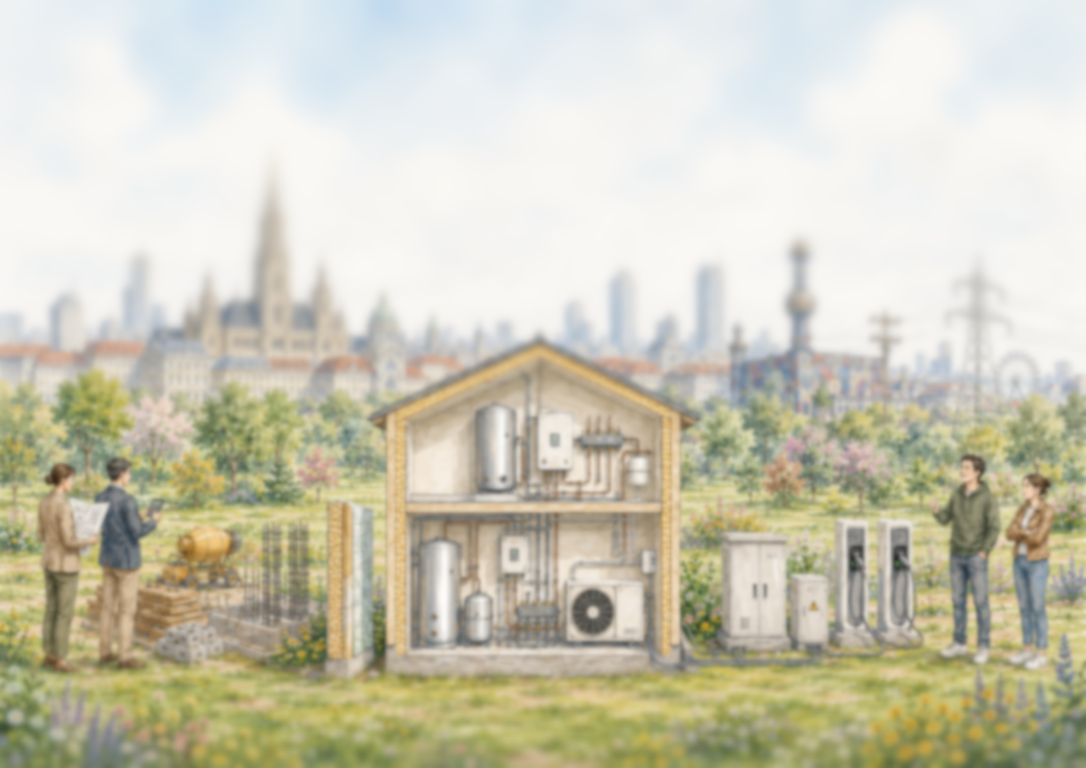













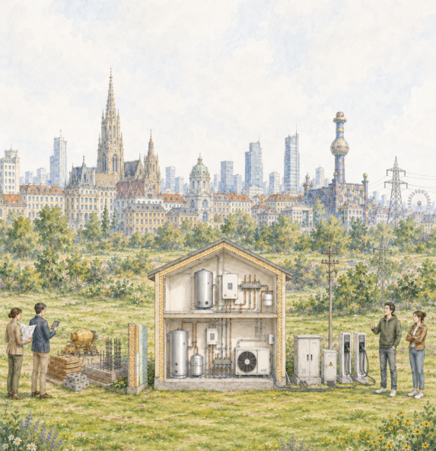
1 | 1 | 1 | 1
1 | 1 | 1 | 0
1 | 1 | 1 | -1
0 | 1 | 0 | -2
0 | 1 | 0 | -3
0 | 1 | 0 | -4
0 | 1 | -1 | -5
0 | 1 | -1 | -6
0 | 1 | -2 | -7
0 | 0 | -2 | -8
10 Minimal
20 Bescheiden
40 Gut!
50 Klimaneutral!
9
8
7
6
5
4
3
2
1
0
Wertungsbereich
📝 Effekte am Ende jeder Phase
Die Runde endet, wenn du keine Maßnahmen mehr spielen willst oder kannst. Dann wird ermittelt, welche Auswirkungen die Maßnahmen in den Bereichen Netzbezug, Budget und Emissionseinsparungen (Siegpunkte) haben: Geht in eurem Spielerbogen den Sanierungsfortschritt von links nach rechts durch. Schaut auf die Budget-, Strombezug-, oder CO₂-Wertung die neben euren Markern zu finden ist und tragt diesen Wert auf der entsprechenden Leiste im Wertungsbereich ab.
0 | 1 | 2 | 3 | 4 | 5 | 6 | 7 | 8 | 9 | 10 | 11 | 12 | 13 | 14 | 15 | 16 | 17 | 18 | 19 | 20
+2 | +2 | +1 | +1 | 0 | 0 | 0 | -1 | -1 | -1 | -2 | -2 | -2 | -2 | -3 | -3 | -3 | -4 | -4 | -4 | -5
+1 | +1 | +1 | 0 | 0 | 0 | 0 | 0 | -1 | -1 | -1 | -1 | -1 | -2 | -2 | -2 | -2 | -2 | -3 | -3 | -3
0 | 0 | 0 | 0 | 0 | 0 | 0 | 0 | 0 | 0 | -1 | -1 | -1 | -1 | -1 | -1 | -1 | -1 | -1 | -1 | -2
Start
Wenn du fertig gespielt hast, würden wir uns sehr über Feedback freuen! 😍
+20
+18
+16
+14
+12
+10
+8
+6
+4
+2
+1
Netzbezug
0 | 1 | 2 | 3 | 4 | 5 | 6 | 7 | 8 | 9 | 10 | 11 | 12 | 13 | 14 | 15 | 16 | 17 | 18 | 19 | 20 | 21 | 22 | 23 | 24 | 25 | 26 | 27 | 28 | 29 | 30 | 31 | 32 | 33 | 34 | 35
0 | 3 | 5 | 8 | 10 | 13 | 15 | 18 | 20 | 23 | 25 | 28 | 30 | 33 | 35 | 38 | 40 | 43 | 45 | 48 | 50 | 53 | 55 | 58 | 60 | 63 | 65 | 68 | 70 | 73 | 75 | 78 | 80 | 83 | 85 | 88
0 | 1 | 3 | 4 | 5 | 6 | 8 | 9 | 10 | 11 | 13 | 14 | 15 | 16 | 18 | 19 | 20 | 21 | 23 | 24 | 25 | 26 | 28 | 29 | 30 | 31 | 33 | 34 | 35 | 36 | 38 | 39 | 40 | 41 | 43 | 44
0 | 1 | 2 | 2 | 3 | 4 | 5 | 5 | 6 | 7 | 8 | 8 | 9 | 10 | 11 | 11 | 12 | 13 | 14 | 14 | 15 | 16 | 17 | 17 | 18 | 19 | 20 | 20 | 21 | 22 | 23 | 23 | 24 | 25 | 26 | 26
0 | 0 | 1 | 1 | 2 | 2 | 2 | 3 | 3 | 3 | 4 | 4 | 5 | 5 | 5 | 6 | 6 | 6 | 7 | 7 | 8 | 8 | 8 | 9 | 9 | 9 | 10 | 10 | 11 | 11 | 11 | 12 | 12 | 12 | 13 | 13
+
+5
+4
+4
+3
+3
+3
+2
+2
+1
+1
+5
+4
+4
+3
+3
+3
+2
+2
+1
+1
Rundenzähler
Runde 1
Runde 2
Runde 3
Runde 4
+1
0
-1
-2
-3
-4
+20
+18
+16
+14
+12
+10
+8
+6
+4
+2
+1
−1
−2
−2
−3
−3
−3
−4
−4
−5
−5
−6
Start
20
19
18
17
16
15
14
13
12
11
10
9
8
7
6
5
4
3
2
1
0
-1
-2
Sanierungsfortschritt
20
19
18
17
16
15
14
13
12
11
10
9
8
7
6
5
4
3
2
1
0
-1
-2
20 | 5 | 5 | 0 | 0
40 | 10 | 10 | 0 | 0
60 | 15 | 15 | 0 | 0
80 | 20 | 20 | 0 | 0
100 | 25 | 25 | 0 | 0
120 | 30 | 30 | 0 | 0
140 | 35 | 35 | 0 | 0
160 | 40 | 40 | 0 | 0
180 | 45 | 45 | 0 | 0
200 | 50 | 50 | 0 | 0
0 | 0 | 0 | 0 | 0
2 | 2 | 1 | 1 | 1
4 | 3 | 2 | 2 | 1
6 | 5 | 4 | 3 | 2
8 | 6 | 5 | 4 | 2
10 | 8 | 6 | 4 | 3
12 | 10 | 7 | 5 | 4
14 | 11 | 8 | 6 | 4
16 | 13 | 10 | 7 | 5
18 | 14 | 11 | 8 | 5
45
40
35
30
25
20
15
10
5
0
+4
+3
+3
+2
+2
+1
+1
0
0
-1
+4 | +4 | +3 | +2 | +4
+3 | +3 | +2 | 0 | +4
+3 | +3 | +2 | -2 | +4
+2 | +3 | +1 | -4 | +4
+2 | +2 | 0 | -6 | +4
+2 | +2 | -1 | -8 | +4
+1 | +2 | -2 | -10 | +4
+1 | +1 | -2 | -12 | +4
0 | +1 | -3 | -14 | +4
0 | +1 | -4 | -16
+13
+12
+11
+10
+9
+8
+7
+6
+5
+4
−4
−4
−3
−3
−2
−2
−1
−1
0
0
−9
−8
−7
−6
−5
−4
−3
−2
−1
Start
+1
2 | 2 | 2 | 1
2 | 2 | 1 | 0
1 | 2 | 1 | -1
1 | 1 | 0 | -2
1 | 1 | 0 | -3
1 | 1 | 0 | -4
1 | 1 | -1 | -5
0 | 1 | -1 | -6
0 | 1 | -2 | -7
0 | 0 | -2 | -8
ff
Start
Start
Start
Start
+4
Start
Start
1
2
3
4
5
Immer
Gas
Biomasse
Fernwärme
Grünes Gas
Wärme-pumpe
Nur wenn beide Levels erreicht werden
Heizbedarf
Effizienz der Wärmepumpe
(Steigt mit jedem gespielten Symbol – das erste kommt auf 1)
Strom-Bedarf
Strom-
Produktion
Speicher-
Potential
Betriebliche
Emissionen
Zufriedenheit
Wärmeerzeugung
(Es kann immer nur eines gleichzeitig aktiv sein)

Slide 3



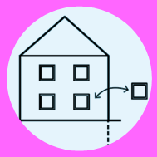
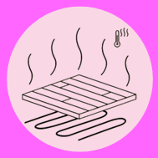

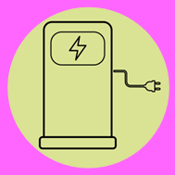






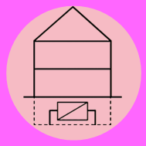
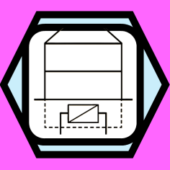

Lüftung
Dachnutzung
In diesen Gebäude-Slots kann immer nur eine Maßnahme gleichzeitig verwendet werden. Neu Gespielte ersetzen Bestehende.
The
Renovation
Game
Gebäudeplan
Nicht zum Fenster rausheizen! Moderne Lüftungsanlagen können bis zu 80% der Luftwärme zurückgewinnen und schaffen auch bessere Raumluft.
Viel Licht und Sonne bietet Potential für Terrasse, Gründach oder PV-Anlage ! Letztere produzieren Strom und sind auch in Kombination mit den anderen möglich!
Typische Karten-Effekte:
Typische Karten-Effekte:
Maßnahmen-Karten der Kategorien “Effizienz”, “Flexibiliät” und “Zufriedenheit” können unbegrenzt gespielt werden
Fenster
Wärmeabgabe
Alte Fenster sind oft undicht und verlieren viel Wärme. Ein Tausch ist eine kostengünstige Maßnahme mit großem Effekt
Flächenheizsysteme schaffen Komfort und sind mit niedrigeren Temperaturen die idealen Partner für Wärmepumpen – Auch im Altbau.
Effizienz
Zufriedenheit
Flexibilität
Es gibt viele Möglichkeiten Häuser energieeffizienter zu machen, und ihren Strom- oder Wärmeverbrauch zu reduzieren.
Häufige Effekte:
Begrünung hilft bei Hitze, erhöht den Komfort und unterstützt die Biodiversität.
Sie kann als Verschattung auch gegen
Strom und Wärme dann zu nutzen, wenn gerade viel Erneuerbare vorhanden sind, spart Emissionen!
Typische Karten-Effekte:
Typische Karten-Effekte:
Typische Karten-Effekte:
Typische Karten-Effekte:
Typische Karten-Effekte:
Kostenfreie Maßnahmen
Dämmung
Wärmeerzeugung
Wer gut dämmt, muss weniger heizen ! Eine gut gedämmte Wand ist auch innen wärmer und damit komfortabler.
Verschiedene Heizsysteme haben bei Emissionen, Kosten und Strombedarf jeweils Stärken und Schwächen
Typische Karten-Effekte:
Typische Karten-Effekte:
Teuer aber Wirkungsvoll

